Slide 1
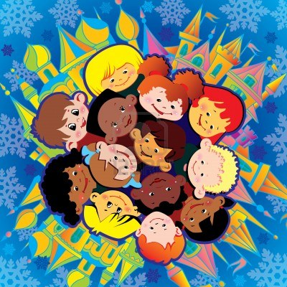
ĠesÙ jħobb lit-tfal tassew

Slide 2
